Slide 1
DETECCIÓ DE CASOS DE DISFÀGIA A LA UNITAT DE PSICOGERIATRIA EN PACIENTS NO DIAGNOSTICATS PRÈVIAMENT
Ficapal, Imma (Logopeda i Terapeuta ocupacional)
García, Iolanda (Infermera)
Monferrer, Montse (Infermera)
DESTINO AL ALTA
DESTINO AL ALTA
DIAGNÓSTICOS PRINCIPALES
DIAGNÓSTICOS PRINCIPALES

Slide 2
La disfàgia és un trastorn que dificulta o impedeix el pas dels aliments sòlids o líquids des de la boca fins a l’estómac.
És una de les síndromes geriàtriques menys coneguda i més infravalorada.
Sovint afecta a les persones amb demència, i sol confluir amb altres síndromes també molt prevalents com la davallada funcional, síndrome confussional aguda i la fragilitat.
Les principals complicacions de la disfàgia són: malnutrició, deshidratació i infeccions respiratòries .
DESTINO AL ALTA
DESTINO AL ALTA
DIAGNÓSTICOS PRINCIPALES
DIAGNÓSTICOS PRINCIPALES

Slide 3
OBJECTIU
Conèixer el possible infradiagnosi de disfàgia en pacients ingressats a la unitat de psicogeritaria.
DESTINO AL ALTA
DESTINO AL ALTA
DIAGNÓSTICOS PRINCIPALES
DIAGNÓSTICOS PRINCIPALES

Slide 4
METODOLOGIA
Estudi descriptiu transversal.
Ingressos realitzats entre l’1 d’abril i el 30 de juny del 2023.
Mostra de 83 pacients.
Mitjana d’edat: 81,5 anys
Índex de Barthel
Lleu | Moderat | Greu
33,7 % | 27,3% | 35,4%
Diagnòstic: deteriorament cognitiu i/o trastorns de conducta
DESTINO AL ALTA
DESTINO AL ALTA
DIAGNÓSTICOS PRINCIPALES
DIAGNÓSTICOS PRINCIPALES

Slide 5
METODOLOGIA
CRIBRATGE D’INFERMERIA:
- Revisió història clínica
- Estat cognitiu
- Observació general
- Exploració cavitat oral
- Interrogatori (familiar, pacient, persona cuidadora)
- Observació directa durant la deglució
En el cas de detecció de símptomes, es realitza interconsulta al servei de logopèdia.
DESTINO AL ALTA
DESTINO AL ALTA
DIAGNÓSTICOS PRINCIPALES
DIAGNÓSTICOS PRINCIPALES

Slide 6
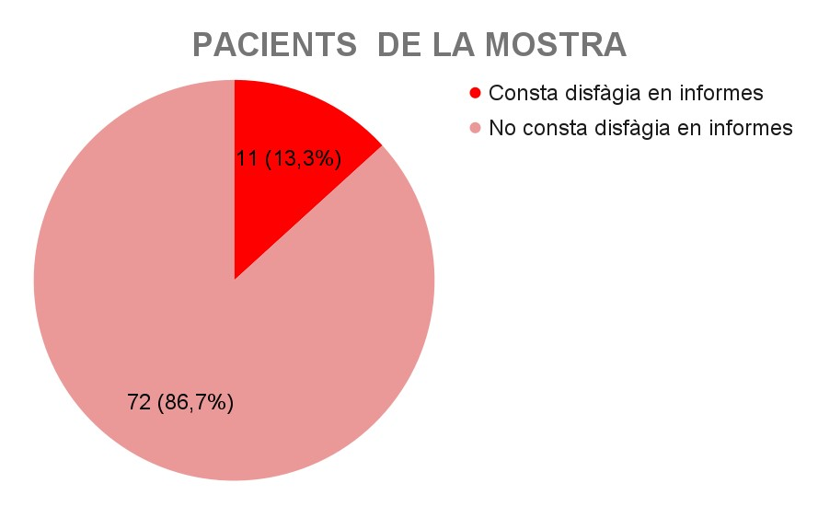
RESULTATS
DESTINO AL ALTA
DESTINO AL ALTA
DIAGNÓSTICOS PRINCIPALES
DIAGNÓSTICOS PRINCIPALES

Slide 7
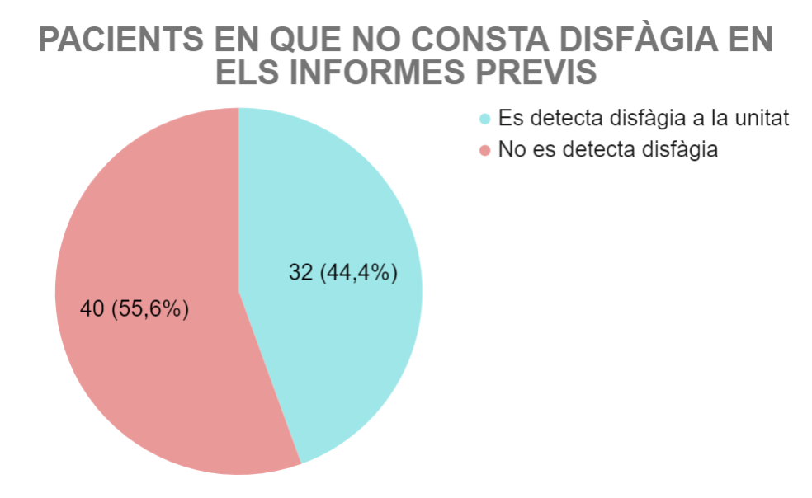
RESULTATS
DESTINO AL ALTA
DESTINO AL ALTA
DIAGNÓSTICOS PRINCIPALES
DIAGNÓSTICOS PRINCIPALES

Slide 8
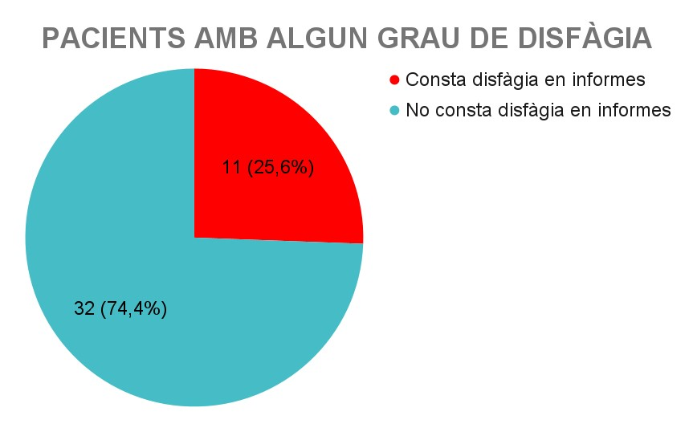
RESULTATS
DESTINO AL ALTA
DESTINO AL ALTA
DIAGNÓSTICOS PRINCIPALES
DIAGNÓSTICOS PRINCIPALES

Slide 9
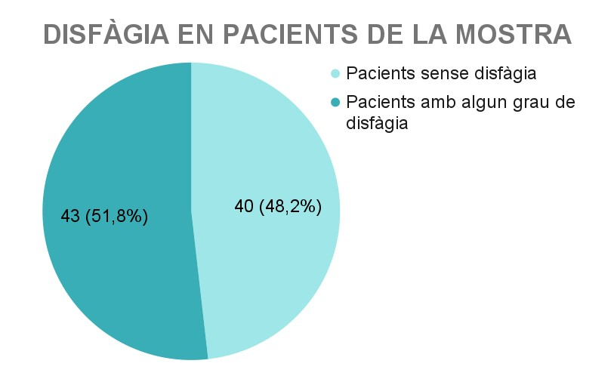
RESULTATS
DESTINO AL ALTA
DESTINO AL ALTA
DIAGNÓSTICOS PRINCIPALES
DIAGNÓSTICOS PRINCIPALES

Slide 10
CONCLUSIONS
En aquest estudi es detecta un infradiagnòstic important d’aquesta patologia. Només en el 25% dels pacients amb disfàgia consta en l’informe de derivació.
El treball interdisciplinar és clau per la detecció i intervenció en la disfàgia
DESTINO AL ALTA
DESTINO AL ALTA
DIAGNÓSTICOS PRINCIPALES
DIAGNÓSTICOS PRINCIPALES

Slide 11
CONCLUSIONS
- Tot i l’elevada prevalença de disfàgia en la població geriàtrica, aquest problema de salut sovint no s’inclou en els informes ni en la història clínica compartida.
La manca de transferència d’informació clínica entre els diferents nivells assistencials contribueix a una menor conscienciació per part dels familiars sobre possibles complicacions.
DESTINO AL ALTA
DESTINO AL ALTA
DIAGNÓSTICOS PRINCIPALES
DIAGNÓSTICOS PRINCIPALES

Slide 12
Moltes gràcies

